Slide 1
Série à thème de 20 tableaux sur la montagne
Ces peintures ont été réalisées pendant l’été 2013.
Elles sont le fruit d’une méditation profonde sur la recherche de la lumière. J’ai rechercher une lumière qui fascine, émerveille, qui pacifie, apporte enthousiasme, élan de vie , recueillement…
Le végétal est comme la décoration, un chant glorieux de cette lumière qui parfois se fond dans le ciel, et parfois coule comme un torrent impétueux..
J’espère que parmi ces « lumières » un peu de paix sera partagée, bon voyage…..

Slide 2
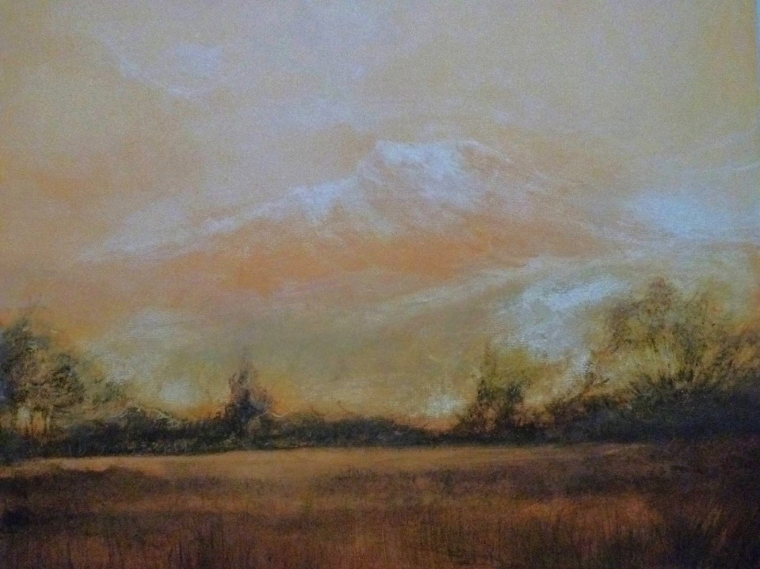

Slide 3
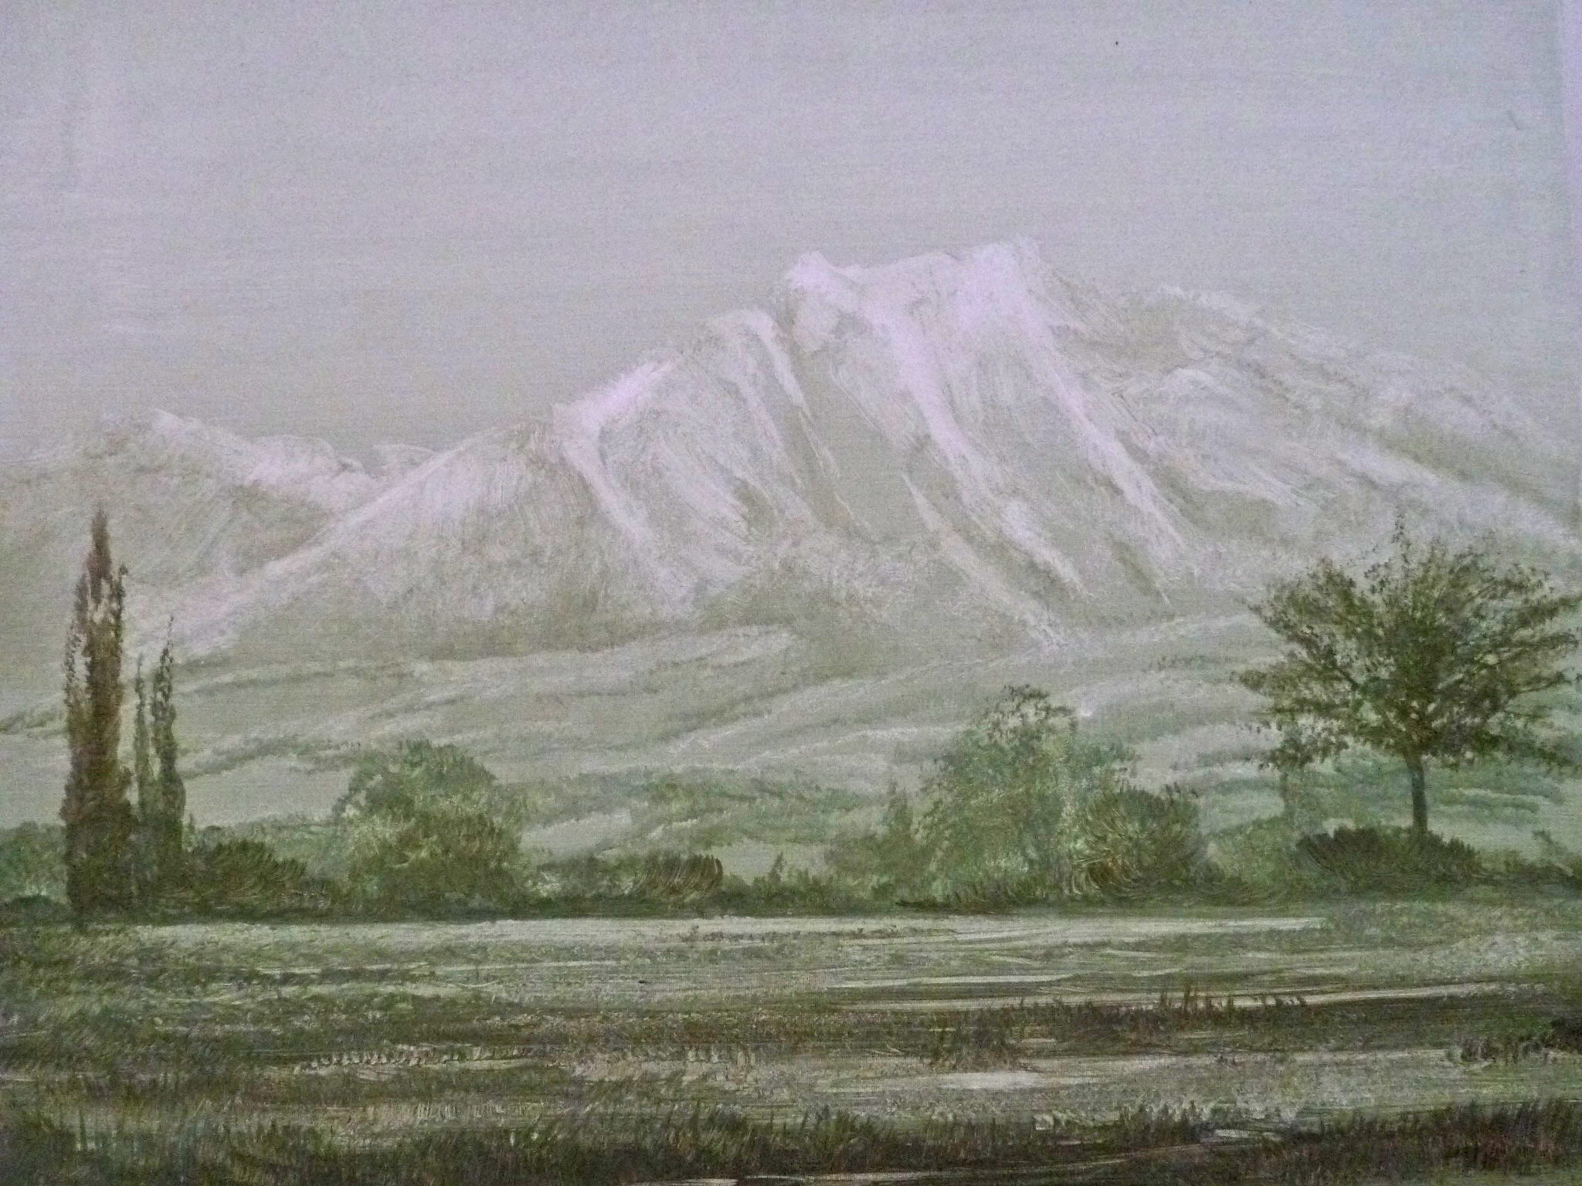

Slide 4
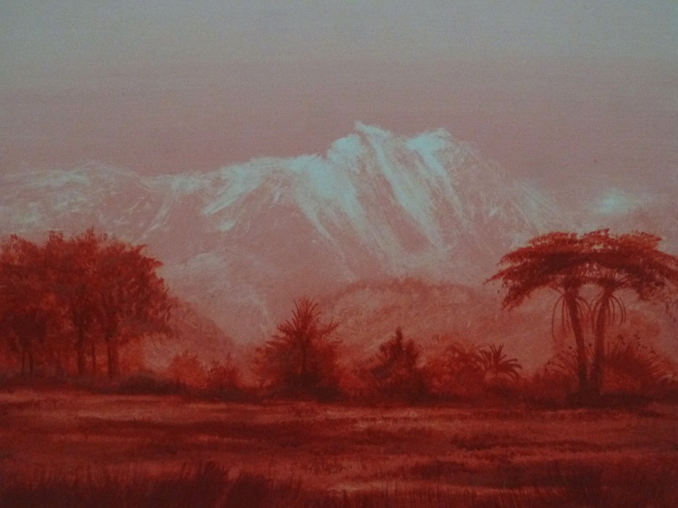
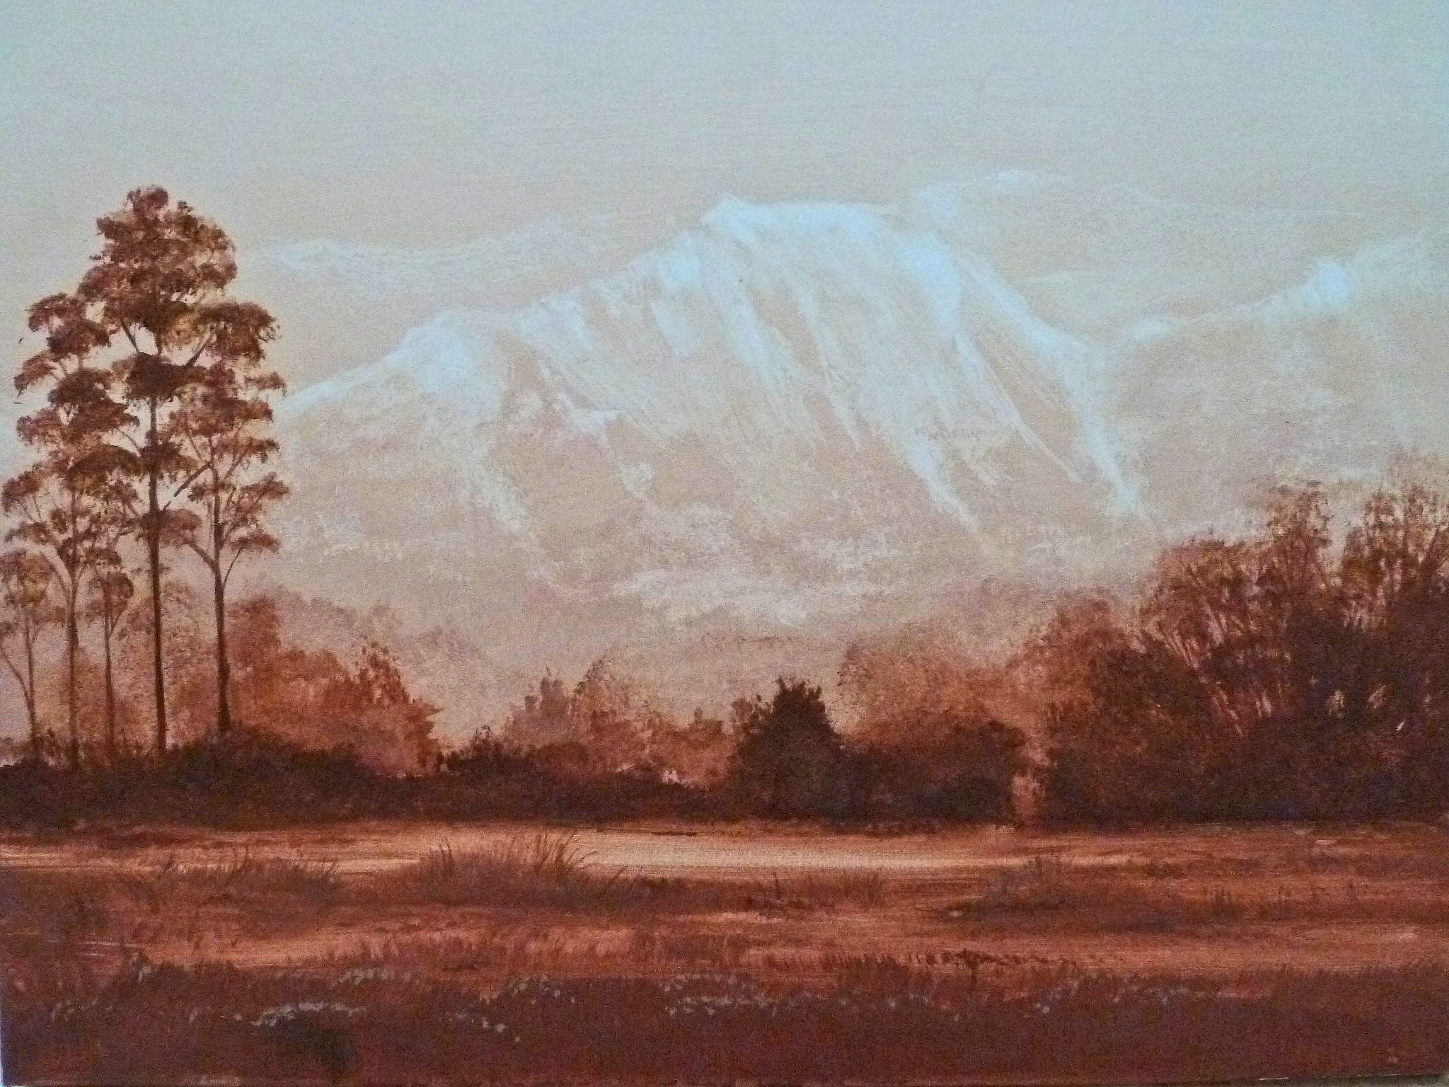

Slide 5
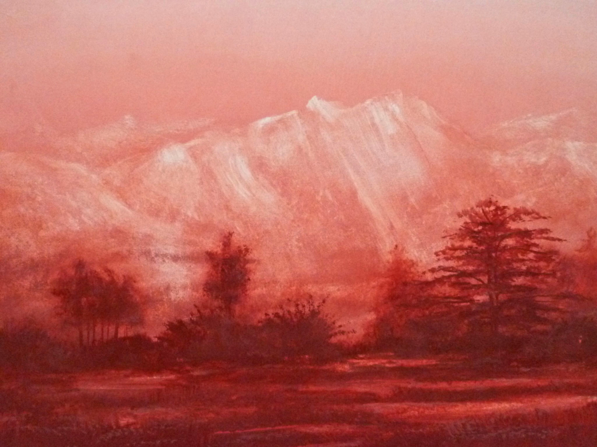

Slide 6
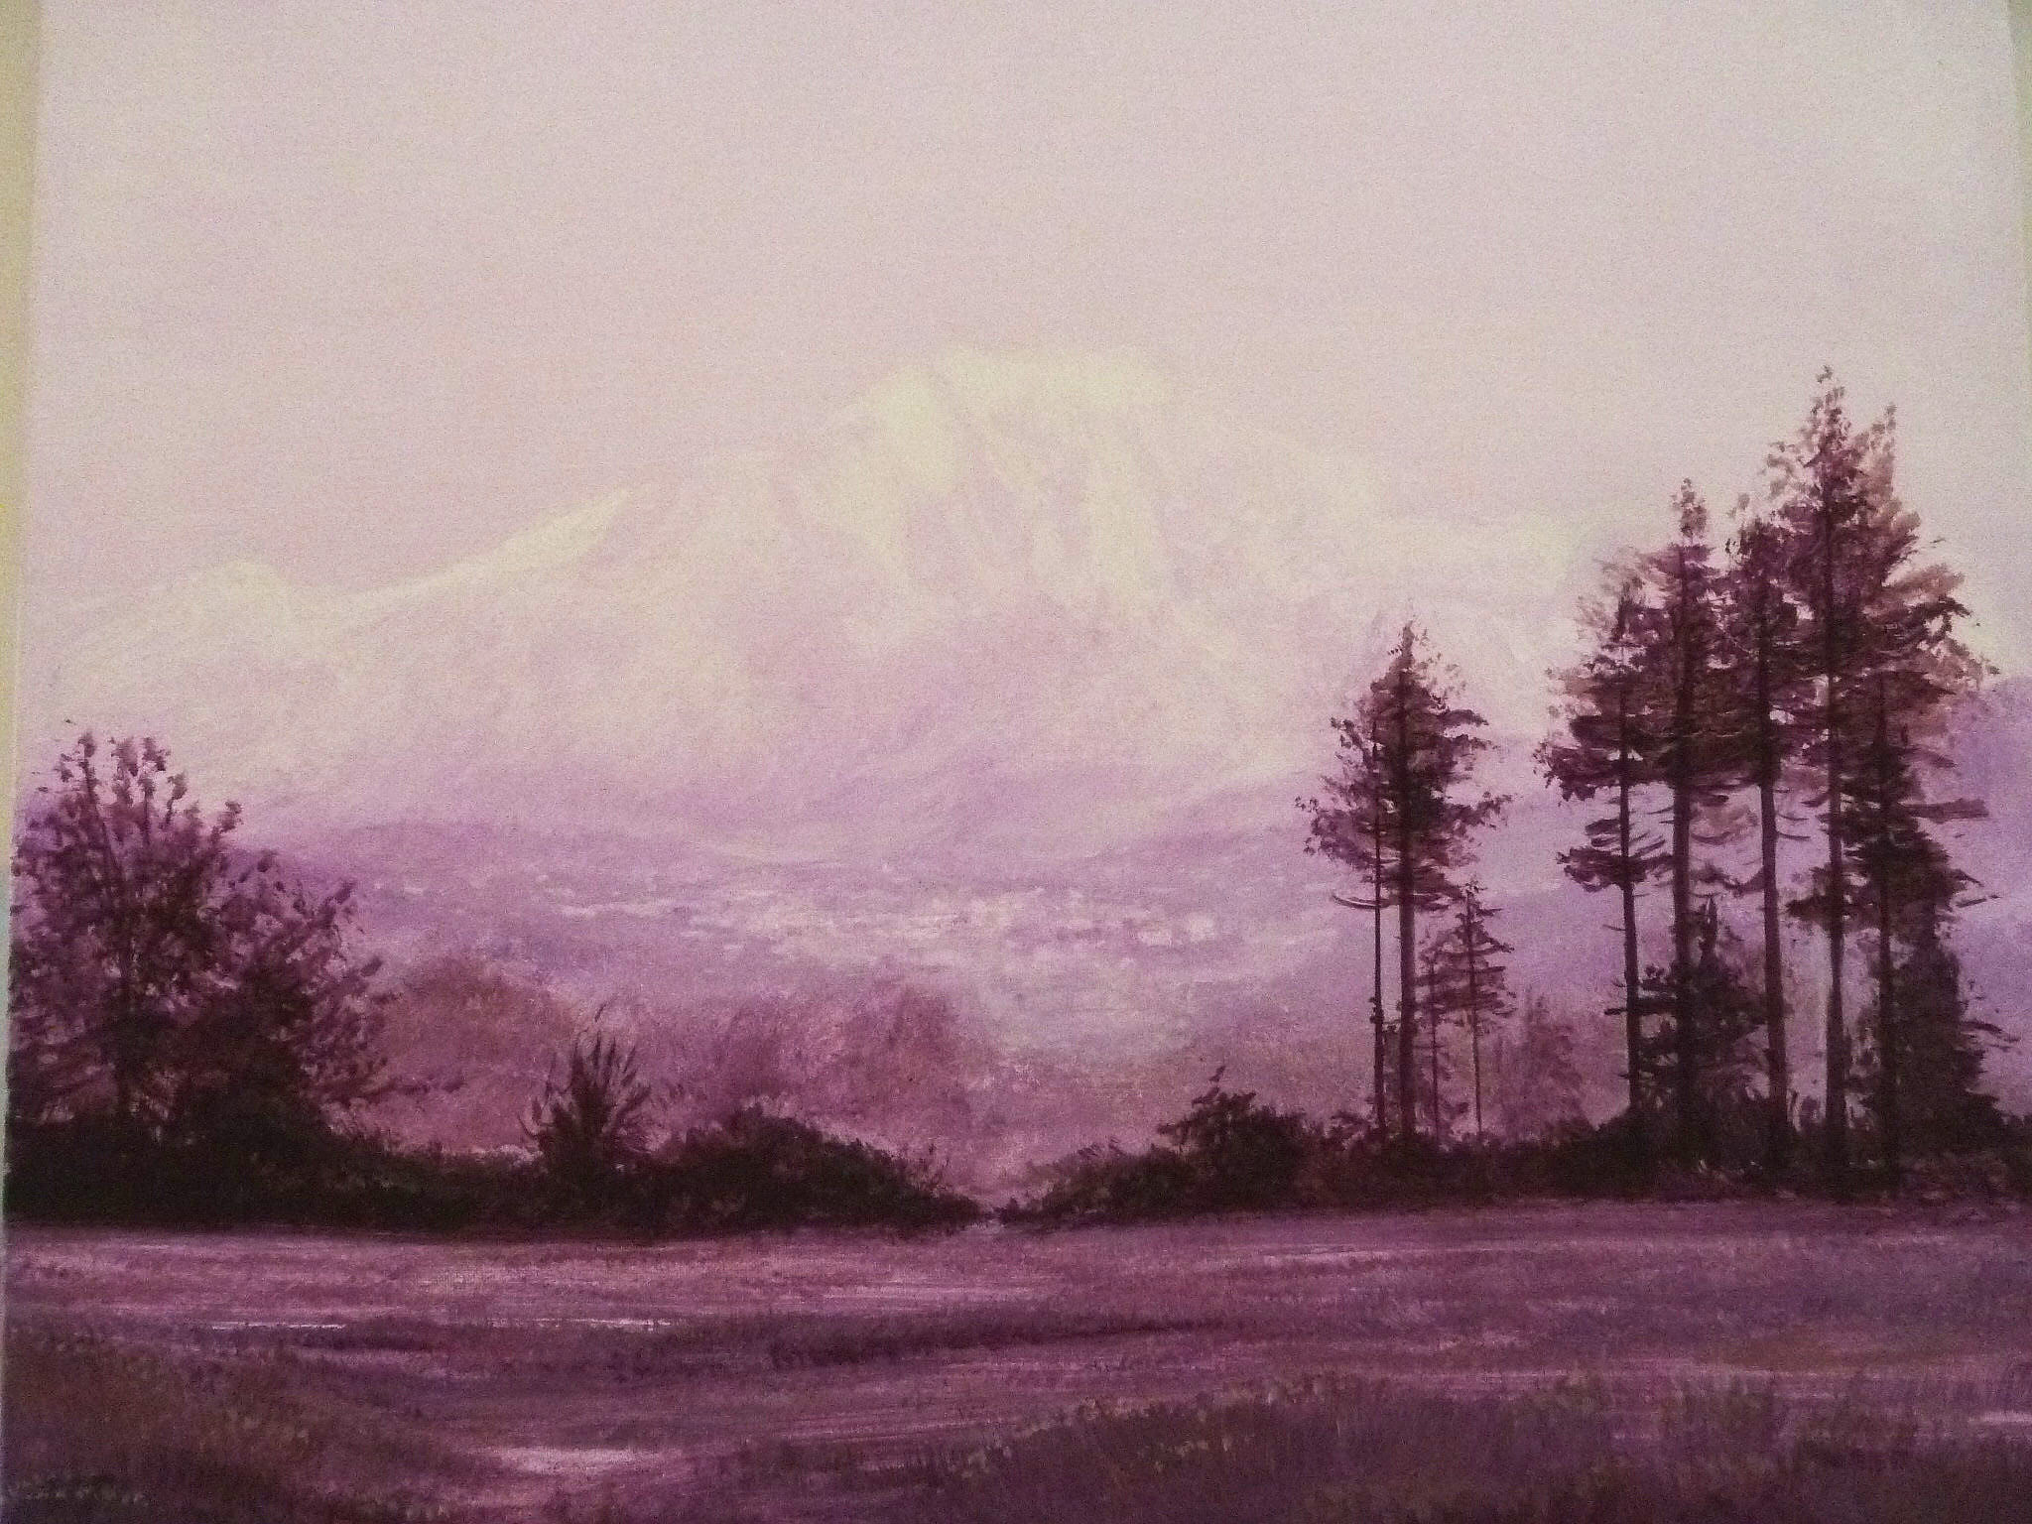

Slide 7
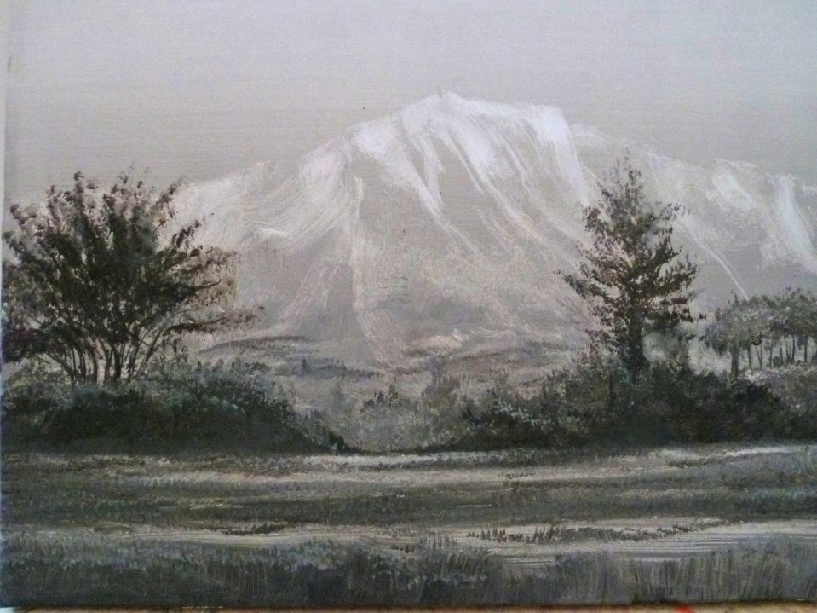

Slide 8
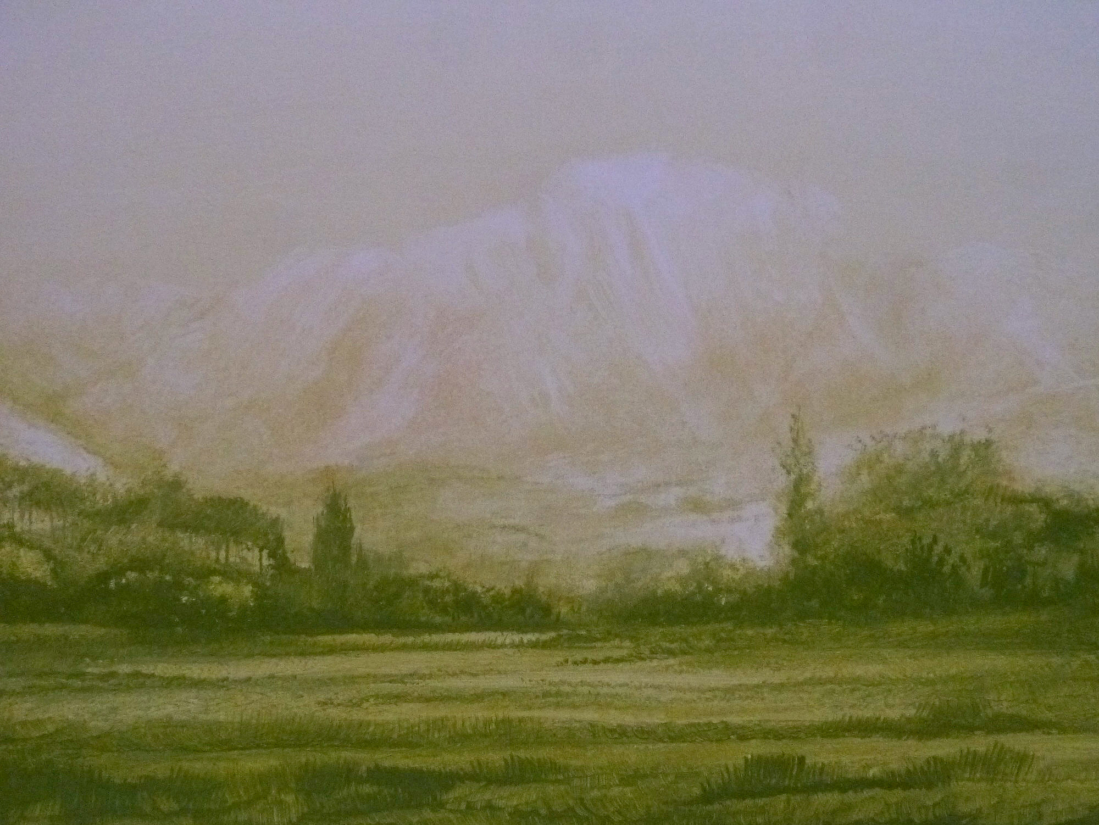

Slide 9
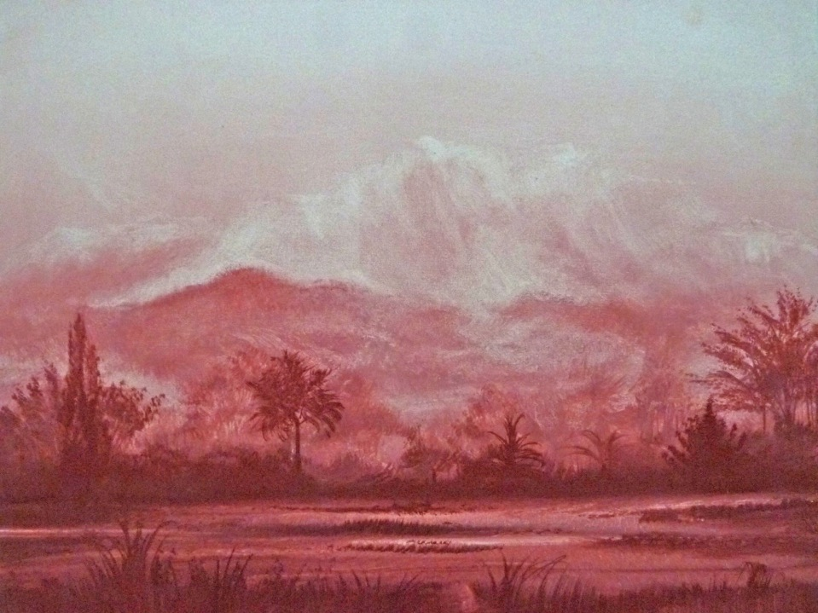

Slide 10
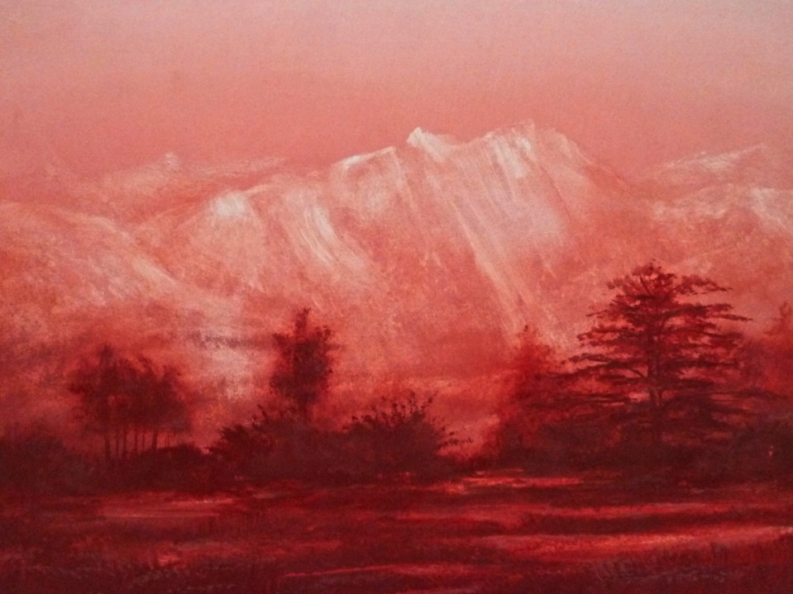

Slide 11
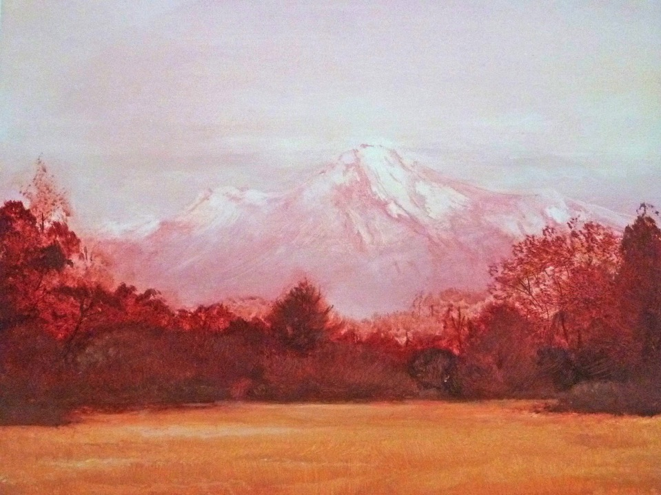

Slide 12
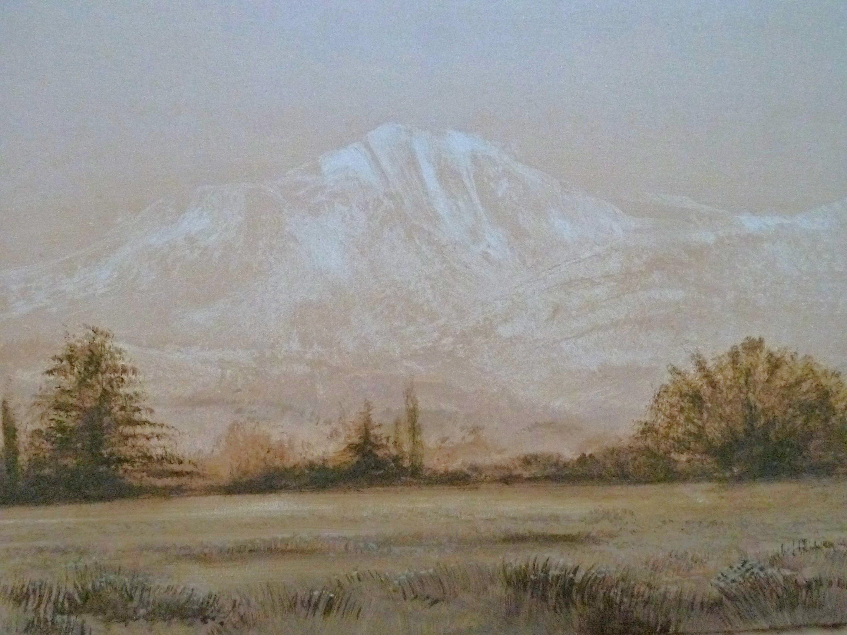

Slide 13
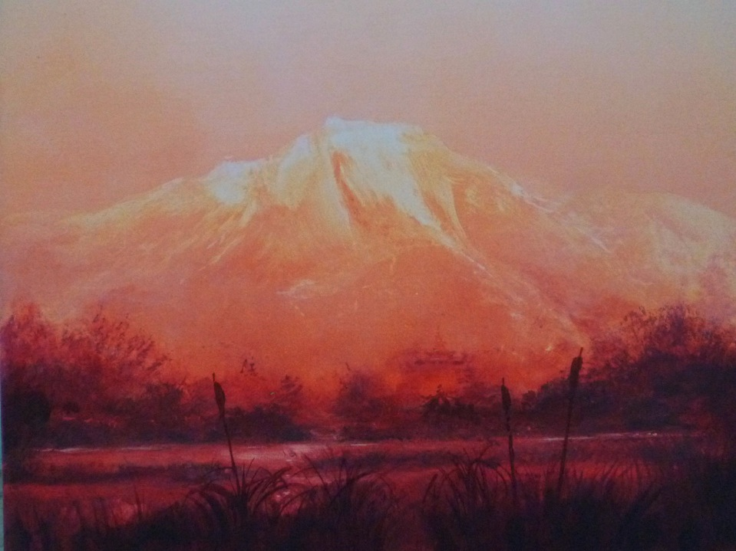

Slide 14
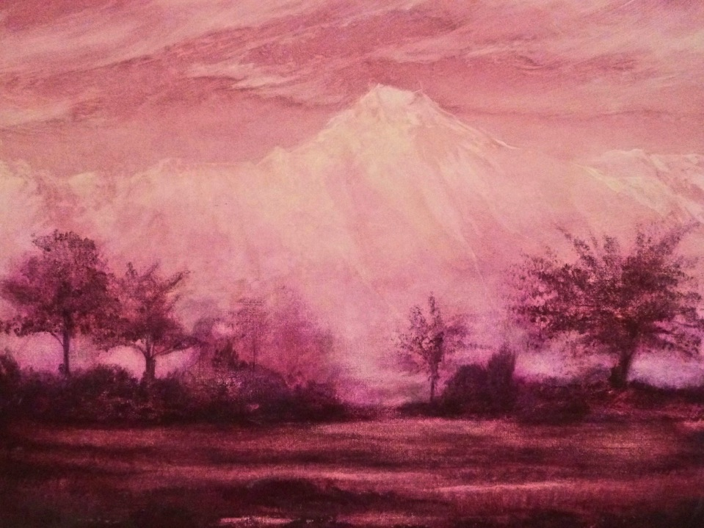

Slide 15
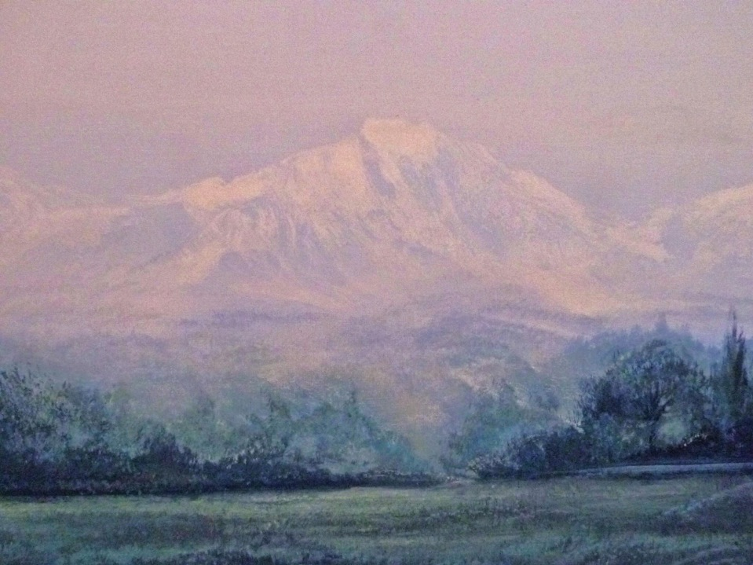

Slide 16
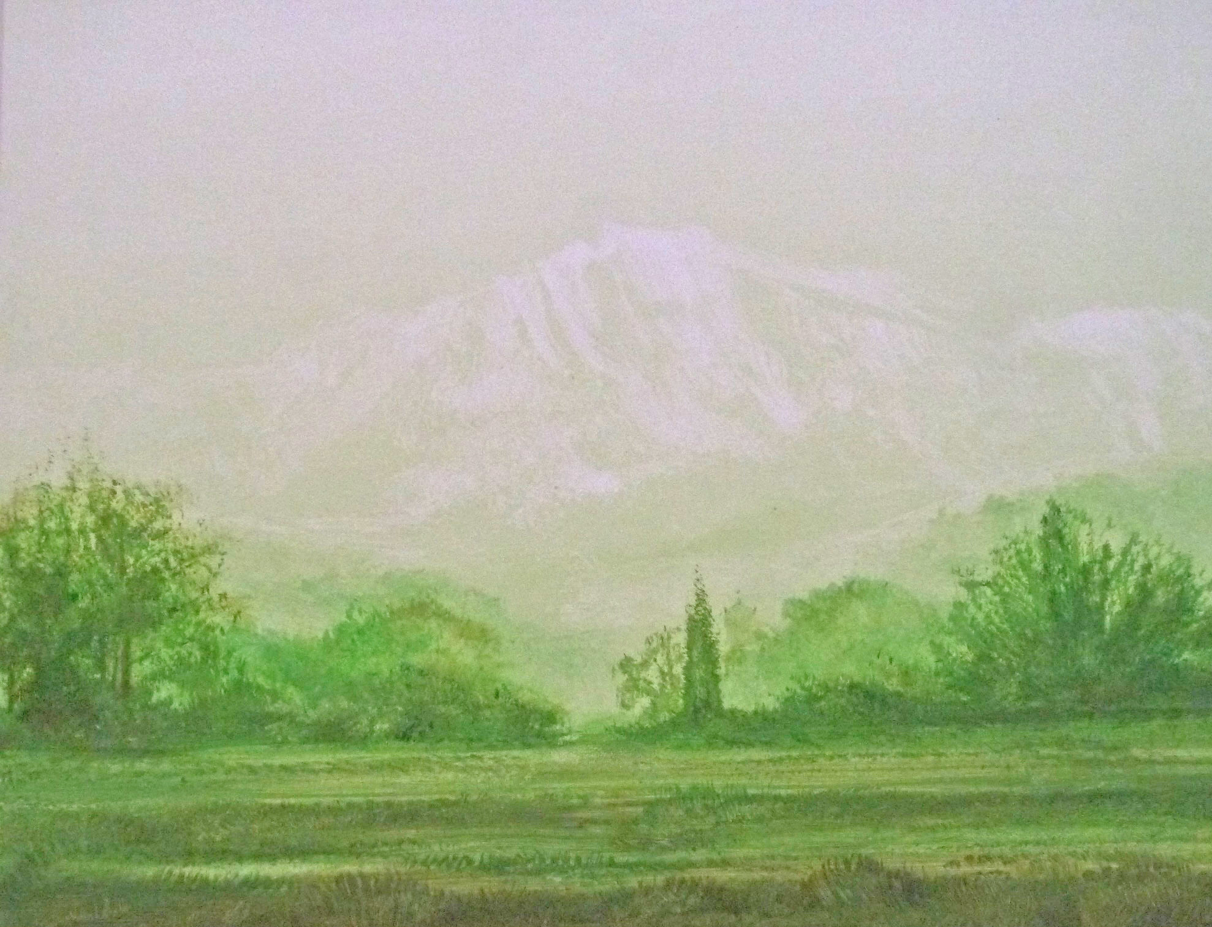

Slide 17
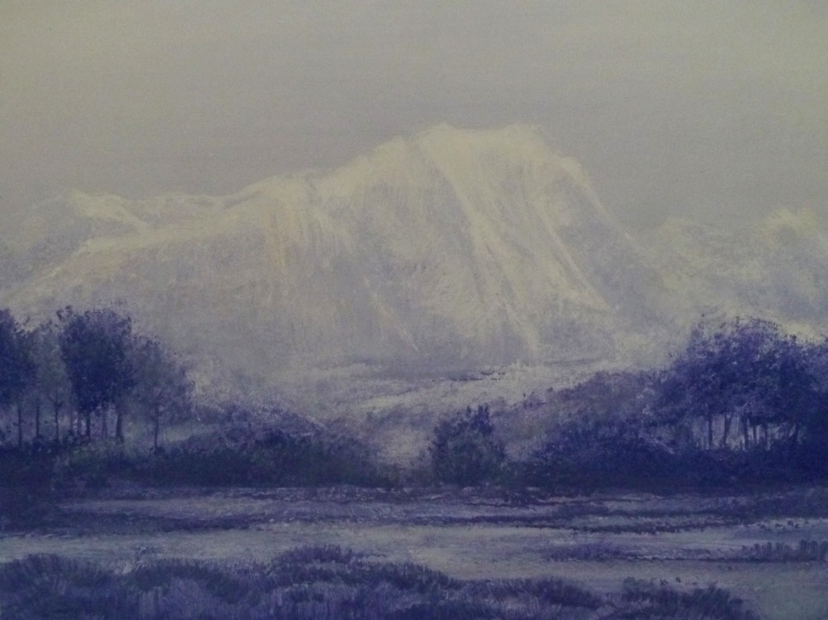

Slide 18
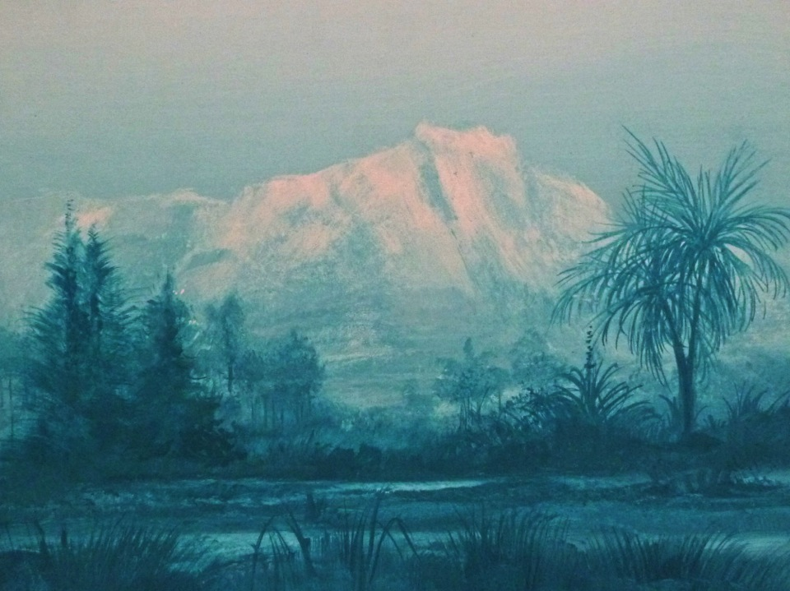

Slide 19
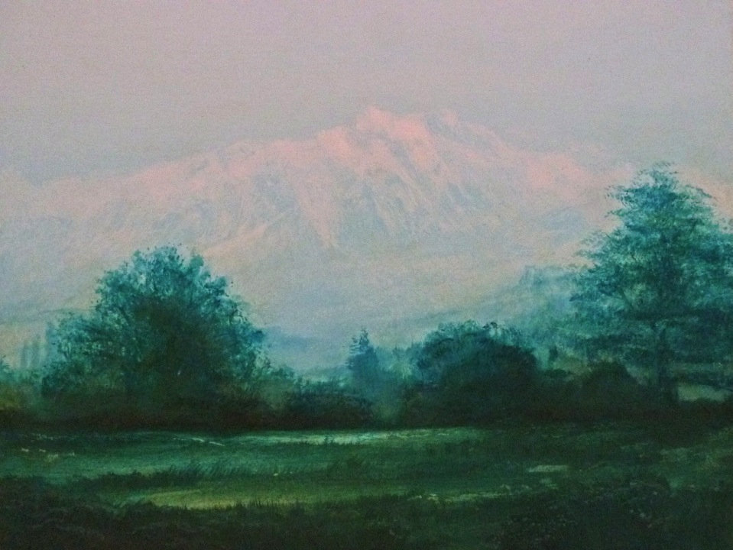

Slide 20
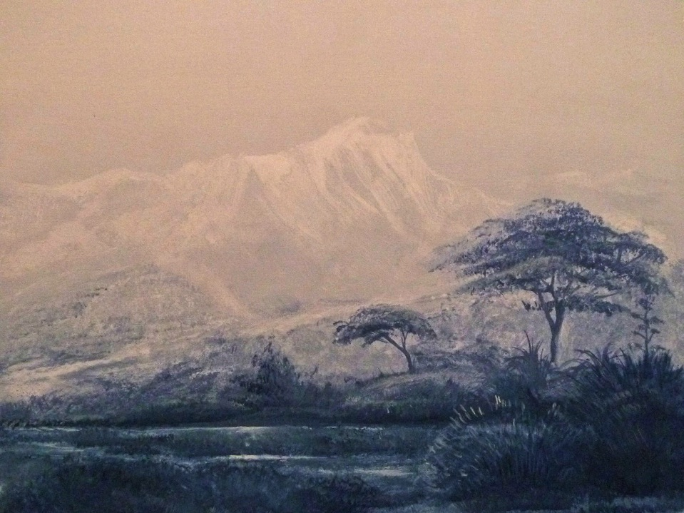

Slide 21
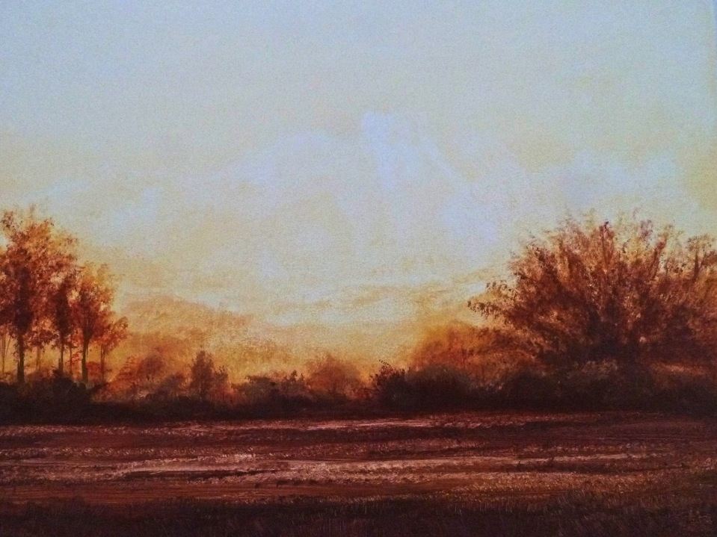

Slide 22
FIN

